Slide 1

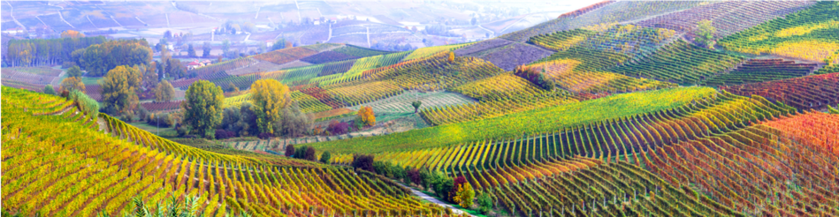
Главни начела на одржливоста
и поврзаност со биоекономијата
Име на предавач
Notes:
Белешки за наставникот: Името на наставникот треба да стои во долниот лев дел на слајдот. Објаснете дека оваа презентација има за цел да едуцира за главните начела на одржливоста (и како биоекономијата може да биде стратегија за одржливост), користејќи дефиниции, примери и интерактивни прашања.
Со исклучок на двете Mentimeter вежби, слајдот со содржината и овој прв слајд, има 20 слајдови - така што за овие слајдови се потребни 20-40 минути, во зависност од деталноста на објаснувањето.
Двете Mentimeter вежби траат по околу 2 минути.

Slide 2
Содржина
Што е одржливост?
Проблемот на одржливоста
Слаба наспроти силна одржливост
Трагедија на заедничките ресурси
Брз квиз
Како биоекономијата придонесува за одржливоста
Еколошките граници и биоекономијата
Важноста на иновациите
Notes:
Белешки за наставникот: На кратко разгледајте ги темите за кои ќе се зборува во оваа презентација, како што е прикажано на слајдот.

Slide 3
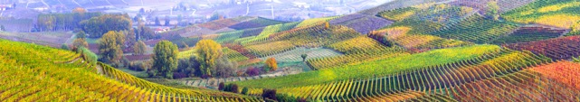
Mentimeter шифра – -- -- --
Што е одржливост?
Посетете ја - https://www.menti.com/
Внесете во Mentimeter зборови што ве асоцираат на одржливост
Notes:
** Овој слајд функционира само откако ќе добиете Mentimeter шифра пред презентацијата. **
Белешки за наставникот:
Објаснете дека е тешко да се дефинира одржливоста и дека може да значи различни работи за различни луѓе. Употребете ја функцијата word-cloud на апликацијата Mentimeter и кажете им на учесниците да напишат зборови што ги асоцираат на „Одржливост“. Внесете ја Mentimeter шифрата горе десно во слајдот.
Кога учесниците ќе завршат, прочитајте некои од најпопуларните зборови и коментирајте сè што сметате дека е релевантно. Оваа задача ќе ги поттикне учесниците да размислат за тоа како тие веќе гледаат на концептот на одржливост. Користете го линкот - https://www.menti.com/

Slide 4
Што е одржливост?
„Развој што ги задоволува потребите на сегашноста без да ја загрози можноста на идните генерации да ги задоволат нивните потреби“
(World Commission on Environment and Development, 1987)
Notes:
Белешки за наставникот: Ова е најпознатата дефиниција. Our Common Future (Нашата заедничка иднина) се нарекува и „Brundtland Report“ (бидејќи поранешниот норвешки премиер Гро Харлем Брундтланд беше претседател на Светската комисија за животна средина и развој).
Прочитајте ја дефиницијата и обидете се да се надоврзете на зборовите кои учесниците ги изнесоа во активноста со Mentimeter на претходниот слајд.
World Commission on Environment and Development. (1987). Our common future. Oxford: Oxford University Press. (Available at: http://www.princeton.edu/~ota/disk1/1993/9340/934004.PDF)
Објавувањето на Our Common Future и работата на Светската комисија за животна средина и развој ја поставија основата за свикување на Самитот на Земјата во 1992 година и усвојување на Агендата 21, Декларацијата од Рио и формирањето на Комисијата за одржлив развој.

Slide 5
Што е одржливост?
„Карактеристиката да се биде еколошки одржлив; степенот до кој еден процес или претпријатие е во состојба да се одржи или продолжи, избегнувајќи долгорочно исцрпување на природните ресурси “
(Oxford English Dictionary, 2020)
Notes:
Белешки за наставникот: Ова е понова дефиниција. Прочитајте ја дефиницијата и обидете се да се надоврзете на зборовите кои учесниците ги изнесоа во активноста со Mentimeter на претходниот слајд.
Oxford College of Procurement and Supply, (2020), How sustainable is sustainability?, available at: https://www.oxfordcollegeofprocurementandsupply.com/how-sustainable-is-sustainability/

Slide 6
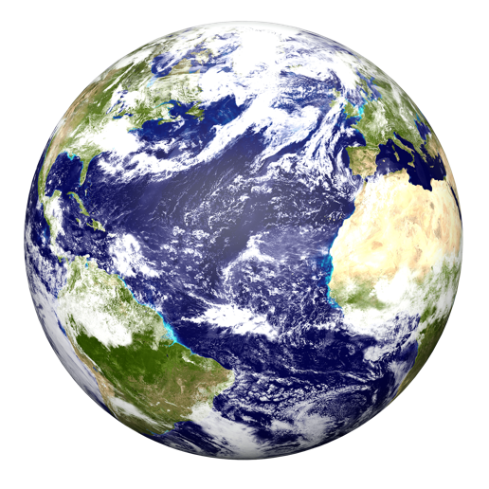
Што е одржливост?
Главната поента во двете дефиниции може да се определи како избегнување на исцрпување на ресурсите за да можат идните генерации да ги задоволат своите потреби.
Главната поента во двете дефиниции може да се определи како избегнување на исцрпување на ресурсите за да можат идните генерации да ги задоволат своите потреби.
Што подразбираме под ресурси?
Под ресурси подразбираме бесконечни и конечни материјали што можат да се најдат на земјата.
Оваа фотографија од непознат автор е со лиценца на CC BY-SA-NC
Notes:
Белешки за наставникот: Главната поента во двете претходни дефиниции може да се определи како избегнување на исцрпување на ресурсите за да можат идните генерации да ги задоволат своите потреби. - Обидете се да се надоврзете на зборовите од Mentimeter word cloud, ако е можно.
Првата анимација на слајдот ќе ги нагласи зборовите „избегнување на исцрпување на ресурсите“. Втората анимација на слајдот ќе направи да се појави текстот „Што подразбираме под ресурси?“. Кажете дека под ресурси мислиме и на обновливите и необновливите ресурси што можат да се најдат на земјата.

Slide 7
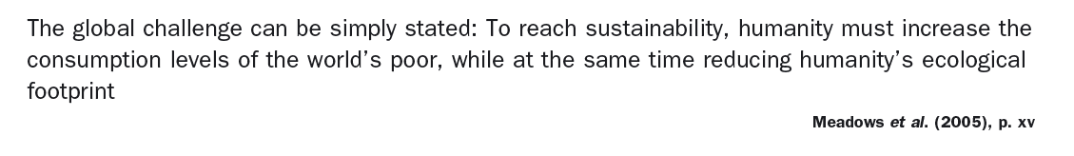

Што е одржливост?
Социјална еднаквост ...
Оваа фотографија од непознат автор е со лиценца на CC BY-SA-NC
Notes:
Белешки за наставникот: Објаснете дека: Треба да се нагласи дека одржливоста не се однесува само на ресурсите. Таа треба да се однесува и на социјалната еднаквост. Треба да се однесува на зголемување на нивото на потрошувачка на сиромашните во светот, истовремено намалувајќи го и целокупниот еколошки отпечаток на човештвото. Општествените, економските и еколошките прашања мора да се земат предвид кога се размислува за одржливоста. Ова честопати е претставено со дијаграм. - Покажете им го дијаграмот на следниот слајд.
Meadows. Dennis; Meadows. Donella; Randers. J; (2005). Limits To Growth: The 30-Year Update (Hardcover ed.). Chelsea Green Publishing. ISBN 1931498512.,

Slide 8
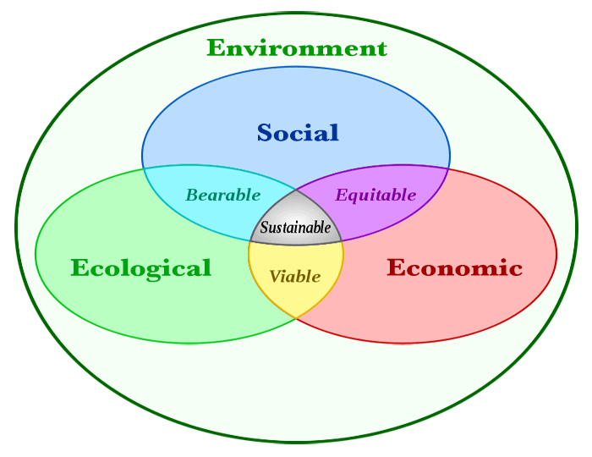
Дијаграм за одржливост
https://commons.wikimedia.org/wiki/File:Sustainability-diagram-v4.gif
Поврзаноста на овие фактори е најважна. „Многу пристапи кон одржливост… започнаа со справување со општествените, економските и еколошките аспекти одделно. Комбинираниот ефект не значи само отсуство на интегративна експертиза, податоци и авторитет, туку и вкоренета тенденција да се занемари меѓузависноста на овие фактори. ’(Gibson 2006, стр. 259)
Notes:
Белешки за наставникот: Некои учесници може да имаат корист од објаснувањето на концептите преку дијаграми. Објаснете дека за вистински да се постигне одржливост потребно е справување со општествените, економските и еколошките проблематики. Најважно е да има интегрален пристап кон решавање на општествените, економските и еколошките прашања заедно. Одделното решавање проблемите или занемарувањето на некој од аспектите може да води кон лоши или мешани резултати. Со ласерски покажувач покажете на слајдот „bearable“ „equitable“ и „viable“ кога зборувате за мешаните резултати.
Gibson, R.B., 2006. Beyond the pillars: Sustainability assessment as a framework for effective integration of social, economic and ecological considerations in significant decision making. Journal of Environmental Assessment Policy and Management, 8(3), pp.259–280.

Slide 9
Проблемот на одржливоста
Комплексноста и злото
Испитување на процесот на транзиција кон одржливост и пречките што го отежнуваат.
Наречени се злобни проблеми (Rittel and Webber 1973), „problematique“ (Reid et al. 2006) или проблемот на одржливост (Common 1995).
Notes:
Објаснете дека - Комплексноста на пристапот кон одржливоста и обидот да се посвети подеднакво внимание на трите главни прашања е се познати како The Sustainability Problem (Проблем на одржливоста). Главната загриженост се однесува на постојано променливата природа на проблемот и несигурноста на нашето знаење за него.
Common, M. (1995), Sustainability and Policy: Limits to Economics. Cambridge UK: Cambridge University Press.
Pryshlakivsky J., Searcy C. (2013) Sustainable Development as a Wicked Problem. In: Kovacic S., Sousa-Poza A. (eds) Managing and Engineering in Complex Situations. Topics in Safety, Risk, Reliability and Quality, vol 21. Springer, Dordrecht
Reid, W.V., Berkes,F., Wilbanks, T. and Capistrano, D. (eds.) 2006. Bridging Scales and Knowledge Systems: Concepts and Applications in Ecosystem Assessment. Washington DC: Millennium Ecosystem Assessment and Island Press.
Rittel, H.W.J. and Webber, M.M. 1973. Dilemmas in a general theory of planning. Policy Sciences, Vol. 4, No. 2, pp. 155-169.

Slide 10
Проблемот на одржливоста
„Познавањето на системот со кој се справуваме е секогаш нецелосно. Изненадувањата се неизбежни. Не само што науката е нецелосна, туку и самиот систем е подвижна цел “.
(Hollings 1973, p. 2)
Notes:
Повеќе за комплексноста на пристапот кон одржливоста и сите други комплексни системи.
Hollings, C.S. 1973. Resilience and Stability of Ecological Systems. Annual Review of Ecology and Systematics , Vol. 4 , pp. 1-23.

Slide 11
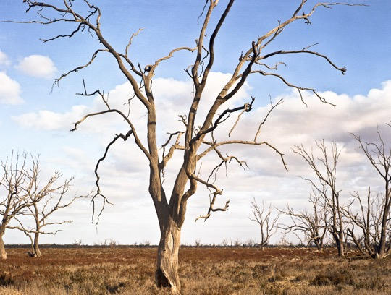
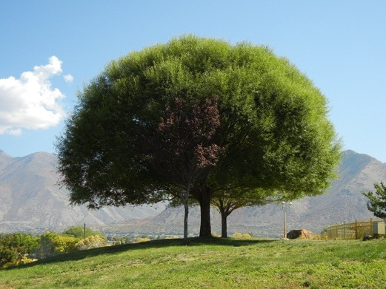
Слаба наспроти силна одржливост
Слаба одржливост наспроти
силна одржливост
Оваа фотографија од непознат автор е со лиценца на CC BY-NC Оваа фотографија од непознат автор е со лиценца на CC BY-NC
Notes:
Белешки за наставникот: Објаснете дека друго важно прашање поврзано со одржливоста е важната разлика што треба да се направи помеѓу слабата одржливост и силната одржливост. Пуштете ја првата слика кога ќе се изговори зборот СЛАБА, а втората слика кога ќе се изговори зборот СИЛНА.
Neumayer, E. 2010. Weak versus Strong Sustainability. 3rd Ed. UK: Elgar.

Slide 12
Слаба наспроти силна одржливост
Слаба одржливост наспроти
Силна одржливост
Слаба одржливост
Слабата одржливост дозволува исцрпување или деградација на природните ресурси, сè додека таквото исцрпување се надоместува со зголемување на резервите на други форми на капитал (пр. со инвестирање на приходи од авторски права за исцрпување на минералните резерви во фабриките).
Оваа фотографија од непознат автор е со лиценца на CC BY-NC Оваа фотографија од непознат автор е со лиценца на CC BY-NC
Notes:
Белешки за наставникот: Објаснете дека слабата одржливост дозволува исцрпување или деградација на природните ресурси, сè додека таквото исцрпување се надоместува со зголемување на резервите на други форми на капитал. На пример, со инвестирање на приходи од авторски права за исцрпување на минералните резерви во фабриките.

Slide 13
Слаба наспроти силна одржливост
Слаба одржливост наспроти
Силна одржливост
Слаба одржливост
Претпоставува дека производствениот капитал е со еднаква вредност, може да го заземе местото на природниот капитал. Слабата одржливост дозволува исцрпување или деградација на природните ресурси, сè додека таквото исцрпување се заменува со зголемување на човечки создаден капитал (пр. со инвестирање на надомест за концесија за експлоатација на минерални суровини во фабрики). Дозволува компромиси.
Силна одржливост
Силната одржливост бара сите форми на капитал да се одржуваат независно една од друга. независно едни од други. Постоечките природни резерви мора да се зачуваат, на пример, резерви на градежно дрво, бидејќи функциите што ги врши не можат да се заменат. Ја ограничува замената на еколошкиот капитал со човечки создаден капитал и распределува некои ресурси како критичен природен капитал (резерви) за опстанок. Наметнува прагови.
Оваа фотографија од непознат автор е со лиценца на CC BY-NC Оваа фотографија од непознат автор е со лиценца на CC BY-NC
Notes:
Белешки за наставникот: Објаснете дека силната одржливост бара сите форми на капитал задолжително да се одржуваат независно едни од други. Постоечките резерви мора да се зачуваат, на пример, резерви на градежно дрво, бидејќи функциите што може да ги врши дрвото не можат да се заменат ниту надоместат со нешто друго, како што е инвестирање во надомест за концесија.

Slide 14
Слаба наспроти силна одржливост
Пристапот на слаба одржливост смета дека човечки создадениот и природниот капитал се заменливи на долг рок, додека приврзаниците на силната одржливост веруваат дека не се.
Notes:
Белешки за наставникот: Ова е резиме на слаба и силна одржливост - приврзаниците на слабата одржливост сугерираат дека човечки создадениот и природниот капитал се заменливи на долг рок, додека приврзаниците на силната одржливост веруваат дека не се.

Slide 15

Трагедија на заедничките ресурси
Заеднички ресурси
Одржливо користење
Неодржливо користење –
Исцрпени ресурси
20 акри комунално пасиште
10 крави
(Капацитет на носивост)
20 + крави
(Над прагот на носивост)
Notes:
Белешки за наставникот: Објаснете дека Трагедијата на заедничките ресурси е концепт што е поврзан со одржливоста. Се случува кога има споделуван ресурс што поединците се мотивирани да го користат. Доколку поединците ја занемарат благосостојбата на општеството и ја фаворизираат личната корист, тогаш тоа може да резултира со прекумерна потрошувачка, недоволно вложување и исцрпување на ресурсот. На крајот, сите го губат ресурсот.
Покажете ги 3-те слики и објаснете ги. Слика 1 – Заеднички ресурси: Заедничко пасиште до кое имаат повеќе земјоделци пристап и слобода да го пасат својот добиток. Слика 2 - Одржливо користење на овој заеднички ресурс би било сите земјоделци да се придржуваат до количеството на капацитет на носивост на добиток. Слика 3 - Меѓутоа, ако поединци одлучат да продолжат да додаваат уште неколку крави, мислејќи дека нивниот дополнителен инпут нема да направи разлика, тогаш ќе се достигне прагот на претекување и ресурсот ќе се исцрпи и ниту еден земјоделец нема да може да го користи ресурсот.
Капацитетот на носивост во екологијата се однесува на бројот на луѓе, животни или култури што еден регион може да поднесе без деградација на животната средина.

Slide 16
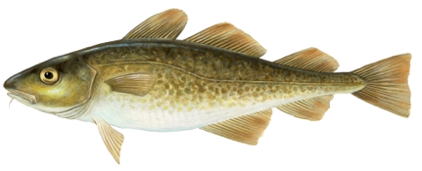
Трагедија на заедничките ресурси
до 90-тите години на минатиот век, популацијата на бакалар беше толку мала што се распадна рибарската индустрија на Гранд Банкс.
Историски примери:
Рибарство на Гранд Банкс
Гранд Банкс се риболовни места покрај брегот на Њуфаундленд.
Во 60-тите и 70-тите години од минатиот век, напредокот во рибарската технологија значеше дека може да се фаќа сè повеќе бакалар.
Notes:
Белешки за наставникот: Ова е пример од вистинскиот живот за да им помогнете на учесниците да го разберат концептот. Објаснете дека Grand Banks (Големите Насипи) се риболовни места покрај брегот на Њуфаундленд. Во 60-тите и 70-тите години од минатиот век, напредокот во рибарската технологијата значеше дека може да се фаќа се повеќе и повеќе бакалар. Поради ова, до 90-тите години на минатиот век, популацијата на бакалар беше толку мала што се распадна рибарската индустрија на Гранд Банкс. Беше предоцна заканата да се регулира законски или да се управува со проблемот; резервите на бакалар беа неповратно уништени. Оттогаш, популацијата на бакалар останува мала, а некои научници сметаат дека екосистемот на Grand Banks никогаш нема да се опорави.

Slide 17
Mentimeter шифра – -- -- --
Брз квиз!
Посетете ја - https://www.menti.com/
На Mentimeter поврзете ги ситуациите со примерите што ги илустрираат:
Проблемот на одржливост
Слаба одржливост
Силна одржливост
Трагедија на заедничките ресурси
Notes:
** Овој слајд функционира само откако ќе добиете Mentimeter шифра пред презентацијата. **
Белешки за наставникот: Користете ја функцијата квиз на Mentimeter и внесете ги прашањата подолу. Внесете ја Mentimeter шифрата горе десно во слајдот. Опишани се 3 ситуации, и секоја е пример за слаба одржливост, силна одржливост или трагедија на заедничките ресурси. Дајте им на учениците време да ги изберат своите одговори и потоа прочитајте ги точните комбинации одговор/наслов.
Прашање 1: „Засадувањето на две дрвја за секое исечено дрво е пример за…
Опции: Слаба одржливост, трагедија на заедничките ресурси, силна одржливост или проблем на одржливоста?“.
Точниот одговор е силна одржливост.
Прашање 2: „Исцрпувањето на резервите градежно дрво, а потоа купување тантиеми за да се компензира е пример за…
Опции: Слаба одржливост, трагедија на заедничките ресурси, силна одржливост или проблем на одржливоста?“.
Точниот одговор е слаба одржливост.
Прашање 3: „Сите возиме до продавниците мислејќи:„ Уште еден автомобил нема да направи разлика “, Тогаш прекумерните автомобили што предизвикуваат сите да страдаме од загадување на воздухот е пример за…
Опции: Слаба одржливост, трагедија на заедничките ресурси, силна одржливост или проблем на одржливоста?“.
Точен одговор е Трагедија на заедничките ресурси.

Slide 18

Содржина
Што е одржливост?
Проблемот на одржливоста
Слаба наспроти силна одржливост
Трагедијата на заедничките ресурси
Брз квиз
Како биоекономијата придонесува кон одржливоста
Еколошките граници и биоекономијата
Важноста на иновациите
Notes:
Белешки за наставникот: Повторете го тоа што сте го поминале и погледнете уште што е останато за оваа презентација. Поминатиот материјал е со црни букви, а останатиот со бели.

Slide 19

Што е биоекономија?
Европска стратегија за биоекономија
Европската Комисија презема чекори кон одржлива биоекономија и има стратегија за биоекономија за промовирање на биоекономијата и за избегнување да се стаса до еколошките граници.
Биоекономијата...
Е производство на стоки, услуги или енергија од биолошки материјал како главен ресурс.
Тесно е поврзана со одржливоста бидејќи често се користат биоразградливи ресурси, а отпадот често се планира воопшто да не влегува во системот.
Може да го избегне исцрпувањето на ресурсите за идните генерации и да ја заштити стабилноста на планетата.
Notes:
Белешки за наставникот: Објаснете им на слушателите дека за да се преземат чекори кон одржливост и да се избегне достигнување до еколошките граници, биоекономијата е многу важна. Биоекономијата претставува производство на стоки, услуги или енергија од биолошки материјал како главен ресурс. Ова е тесно поврзано со одржливоста бидејќи често се користат биоразградливи ресурси, а отпадот често се планира воопшто да не влегува во системот. Со тоа може да се избегне исцрпување на ресурсите за идните генерации и да се заштити стабилноста на планетата. Европската Комисија презема чекори кон одржлива биоекономија. Претворање на отпадот во вредни ресурси и поттикнување на трговците на мало и потрошувачите да го намалат отпадот од храна. Европската Комисија има стратегија за биоекономија за промовирање на биоекономијата и за избегнување да се стаса до еколошките граници.
European Commission (2018), A sustainable Bioeconomy for Europe: strengthening the connection between economy, society and the environment. Updated Bioeconomy Strategy. Directorate-General for Research and Innovation, available at: https://ec.europa.eu/research/bioeconomy/pdf/ec_bioeconomy_strategy_2018.pdf accessed: 22 May 2020].

Slide 20
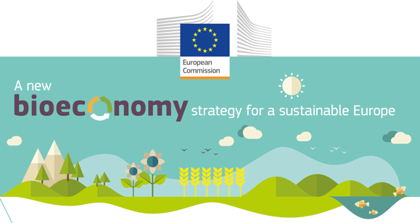
Еколошки граници
Покрај врските со одржливоста и ублажувањето на климатските промени, од огромна важност е биоекономијата да функционира во рамките на безбедни еколошки граници.
Со новата стратегија за биоекономија, Европската Комисија поддржува иницијативи на национално и регионално ниво за развој на ефикасна и одржлива биоекономија и ова опфаќа:
  воспоставување на мониторинг систем ширум ЕУ за следење на напредокот кон одржлива и циркуларна биоекономија.
  давање упатства за тоа како најдобро да функционира биоекономијата во рамките на безбедни еколошки граници.
Notes:
Белешки за наставникот: Објаснете дека треба да се настојува да се решат проблемите околу еколошките граници: Националните и меѓународните тела имаат специфични упатства. Пример за ова е публикацијата на Европската Комисија од 2018 година; A new bioeconomy strategy for a sustainable Europe.’ Дополнителни информации достапни на: https://ec.europa.eu/commission/news/new-bioeconomy-strategy-sustainable-europe-2018-oct-11-0_en
Главна литература:
EC (2018), Bioeconomy: A new strategy for a sustainable Europe Restoring healthy ecosystems and enhancing biodiversity. European Commission https://ec.europa.eu/research/bioeconomy/pdf/ec_bioeconomy_actions_2018.pdf
Литература за понапредни нивоа достапна на:
Giampietro, M. (2019). On the circular bioeconomy and decoupling: implications for sustainable growth. Ecological economics, 162, 143-156. https://www.sciencedirect.com/science/article/pii/S0921800918317178
Vivien, F. D., Nieddu, M., Befort, N., Debref, R., & Giampietro, M. (2019). The hijacking of the bioeconomy. Ecological economics, 159, 189-197. https://www.sciencedirect.com/science/article/abs/pii/S0921800918308115

Slide 21

Еколошките граници и биоекономијата
Еколошки граници
Еколошките граници се фокусираат околу три главни области:
Ресурси на храна
Капацитетот на екосистемите
Популации во екосистемите
Се предвидува дека бројот на жители во светот ќе достигне околу 10 милијарди до 2050 година
Со линеарна економија и толку бројно население, ќе ги надминеме еколошките граници!
Notes:
Белешки за наставникот: Објаснете дека друг важен проблем за одржливоста се еколошките граници. Еколошки граници се ограничувањата на способноста на планетата да го одржува животот каков што е сега. Еколошките граници се фокусираат околу три главни области: (1) Ресурси на храна (2) Максимален капацитет на екосистемите (3) Територијалност на популациите во рамките на екосистемите.
Објаснете дека со предвидувањата дека бројот на жители во светот ќе достигне 10 милијарди до 2050 година, се чини дека не е претерано да се замисли свет кој ќе ја достигне еколошката граница.
Основни информации: „Капацитет на носивост“ е бројот на луѓе кои можат да живеат, на начин на којшто сега живеат, без да ја оштетат животната средина ниту да ја намалат способноста за поддршка на луѓето во иднина. Треба да се преземат чекори за заштита на ресурсите на храна и екосистемите.

Slide 22
Еколошките граници и биоекономијата
Мерките што ги презема Европската Комисија
Имплементира мониторинг систем ширум ЕУ за следење на напредокот кон одржлива и циркуларна биоекономија;
Ја подобрува нашата база на знаење и разбирање на специфичните области на биоекономијата со собирање податоци и обезбедување подобар пристап до нив преку Центарот за знаење за биоекономија;
Дава насоки и промовира добри практики за тоа како да се работи во биоекономијата во рамките на безбедни еколошки граници.
Европска Комисија (2018)
Notes:
Белешки за наставникот: Некои од мерките што ги наведува Европската Комисија се следниве: (1) Имплементирање на мониторинг систем ширум ЕУ за следење на напредокот кон одржлива и циркуларна биоекономија; (2) Подобрување на нашата база на знаење и разбирање на специфичните области на биоекономијата со собирање податоци и обезбедување подобар пристап до нив преку Центарот за знаење за биоекономија; (3) Давање насоки и промовирање добри практики за тоа како да се работи во биоекономијата во рамките на безбедни еколошки граници.
Објаснете дека овие мерки ќе помогнат да се спречи достигнување на еколошките граници бидејќи тие помагаат да се едуцираат луѓето и да се промовираат ефективни практики. Дополнителни информации достапни на: https://ec.europa.eu/commission/news/new-bioeconomy-strategy-sustainable-europe-2018-oct-11-0_en

Slide 23

Важноста на иновациите
Оваа фотографија од непознат автор е со лиценца на CC BY
Notes:
Белешки за наставникот: Објаснете дека иновациите се неверојатно важни кога се размотрува како човечката популација може да остане во рамките на еколошките граници. Производите што можат да се користат повторно и повторно, честопати од отпад се многу одржливи и избегнуваат исцрпување на ресурсите. Тие може да бидат познати како биопроизводи.

Slide 24
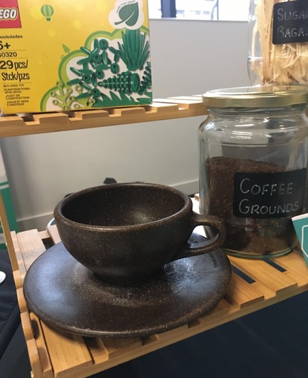

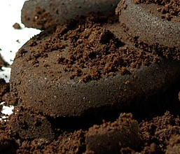
Важноста на иновациите
Отпаден талог од кафе
Од што се направени овие два производи?
Notes:
Белешки за наставникот:
Прашајте ги учесниците дали имаат идеја од што се направени овие два производи. Одговорот е отпад од мелено кафе за обата. Анимација ќе го тргне синиот правоаголник во средината и ќе го открие одговорот.

Slide 25
Содржина
Што е одржливост?
Проблемот на одржливоста
Слаба наспроти силна одржливост
Трагедијата на заедничките ресурси
Брз квиз
Како биоекономијата придонесува кон одржливоста
Еколошките граници и биоекономијата
Важноста на иновациите
Notes:
Белешки за наставникот: Споменете дека тоа е сè за што треба да се зборува денес.

Slide 26
Поминати главни точки - одржливост
Зачувување на ресурсите за идните генерации и социјална еднаквост!
Многу проблеми околу ова прашање!
Ризик од достигнување на еколошките граници!
Иновации во иднината!
Оваа фотографија од непознат автор е со лиценца на CC BY-SA-NC
Notes:
Белешки за наставникот: Ова е слајд за резимирање на главните точки на Power point презентацијата. Објаснете дека (1) Одржливоста треба да се однесува на зачувување на ресурсите за идните генерации и социјалната еднаквост. (2) Постојат многу прашања и концепти околу одржливоста, како што се слаба одржливост / силна одржливост / Трагедијата на заедничките ресурси/ проблемот на одржливоста. (3) Бидејќи бројот на жители продолжува да се зголемува, постои ризик да ги достигнеме нашите еколошки граници (4) Иновациите, како што се биопроизводите, се еден од начините на кои можеме да се обидеме и да се избориме со овој проблем.

Slide 27
Прашања и дискусија
Име на предавач
Notes:
Белешки за наставникот: Името на наставникот треба да стои во долниот лев дел на слајдот. Ова е последниот слајд во презентацијата. Дајте им време на студентите / учесниците да постават прашања.

Slide 28



https://be-rural.eu
Овие едукативни материјали се подготвени како дел од проектот BE-Rural
Биобазирани стратегии и патокази за подобрен рурален и регионален развој во ЕУ (април 2019 - март 2022)
BE-Rural поддржува
… регионални чинители во пет земји:
Латвија: Виѕеме и Курземе
Полска: Заливите Штетин и Висла
Романија: Ковасна
Бугарија: Стара Загора
Северна Македонија: Струмица
Целта на BE-Rural е да го реализира потенцијалот на регионалните биобазирани економии преку поддршка на релевантни актери во партиципативниот развој на биоекономски стратегии и патокази
https://be-rural.eu/innovation-regions/
Notes:
BE-Rural има пет иновациски региони
BE-Rural ќе создаде пет регионални Платформи за отворени иновации (ПОИ) за партиципативен развој на биоекономски стратегии и патокази. ПОИ на BE-Rural ќе бидат воспоставени во пет региони во ЕУ со различни потенцијали за биомаса и ќе бидат засновани на регионалните работни групи на чинители (РГЧ). Во рамките на ОИП, главната задача на РГЧ ќе биде да формулираат конкретни стратегии или документи со насоки преку соработка со различни актери и отворање на платформата за широк спектар на чинители во регионот, вклучително и граѓански организации и граѓани.
Стара Загора, Бугарија: Овој иновациски регион ќе се фокусира на барање нови технологии за примена на есенцијални масла и билки во козметичката и фармацевтската индустрија. Малото производство во оваа област ќе биде комбинирано со активности поврзани со туризмот за проширување на постојниот бизнис статус кво и на потенцијалот. Понатаму, регионот ќе воспостави поблиски односи и вмрежување на компаниите. Регионален партнер: Bulgarian Industrial Association (BIA)
Виѕеме и Курземе, Латвија: Овој регион ќе се фокусира на потенцијалот на нуспроизводи од управувањето со шумите (т.е. од разретчување на младите шуми, насади со кратко ротирачки дрвенести растенија и шумарство (SRC/SRF), отстранување на прекумерно обраснување на напуштени земјоделски земјишта и повеќегодишни треви ) како извор на биоенергија или биорафинерија. Регионот ќе ја испита вредноста на агрошумарските системи на повеќегодишни треви и кратко ротирачки дрвенести растенија (SRC) или SRF дрвјата како пасишта, и производството на сено или семиња од трева. Ќе се истражи потенцијалната паметна употреба на градежното дрво од разретчувањето на младите шуми. Регионален партнер: Latvian State Forest Research Institute (SILAVA)
Струмица, Северна Македонија: Регионот ќе се фокусира на искористување на земјоделските остатоци, поточно на нуспроизводство на органски материјали од земјоделски активности, како извор на енергија за домашни и индустриски цели. Регионот ќе ги испита технолошките опции за енергетска конверзија на материјалите од биомаса што се создаваат на земјоделски полиња или фарми (остатоци од земјоделство), како и на оние што се создаваат во текот на преработката на земјоделските производи (остатоци од преработка). Регионален партнер: International Centre for Sustainable Development of Energy, Water and Environment Systems (SDEWES-Skopje)
Заливите Штетин и Висла, Полска: Овој регион ќе се фокусира на рибарство од мал обем, особено на одржливата употреба на тековно недоволно искористени риби и видови риби со ниска вредност во двата залива. Регионот ќе ги испита технолошките опции за мал обем што можат да се применат за да се користат риби со ниска вредност како производи за исхрана на луѓето. Регионален партнер: National Marine Fisheries Research Institute (NMFRI)
Ковасна, Романија: Регионот ќе се фокусира на фрагментирани синџири на вредности и имплементација на концептот на циркуларна економија во индустриските сектори на округот (т.е. дрво и мебел, текстил, агро-прехрамбен сектор, машинско инженерство, зелена енергија). Регионот ќе го испита развојниот потенцијал на недоволно искористената биомаса (растителна материја и отпад од дрво) и импликацијата врз општествените предизвици (пр. рурална невработеност или маргинализирани заедници). Ова ќе се направи во рамките на бизнис моделот за локален развој заснован на технолошки опции за мал обем што обезбедува автономно снабдување со енергија за граѓански и индустриски потреби. Регионален партнер: Institute for Economic Forecasting (IPE)
Извор: BE-Rural (2020), Innovation regions, available at: https://be-rural.eu/innovation-regions/

